Slide 1
Сеть Интернет: основные сервисы сети.
Понятие сервиса(службу).
Основные сервисы Интернет

Slide 2
1. Понятие сервиса(службу).
Как показывает практика, при реализации методов работы с объектами того или иного сетевого информационного ресурса может оказаться, что одной пары программ (клиента и сервера) недостаточно. Такая ситуация объясняется отличием алгоритмов обработки запросов разного типа. Поэтому может потребоваться разработка целого комплекса программного обеспечения и протоколов его взаимодействия.
Примером является работа электронной:
отправка обеспечивается с помощью серверов и, соответственно, протокола одного типа (SMTP)
доставка сообщений получателю - с помощью серверов и протоколов других типов (POP3 или IMAP4).

Slide 3
Комплекс программ и протоколов, обеспечивающий пользователю возможность работы с информационными объектами какого-либо информационного ресурса или нескольких ресурсов, является одной из составляющих такого понятия как сетевой сервис или служба.
Каждый сервис представляет собой совокупность следующих компонентов:
информационного ресурса;
программы-клиента;
набор программ-серверов;
набор протоколов взаимодействия клиентского программного обеспечения с серверами.
Протоколы взаимодействия программного обеспечения сетевых сервисов относятся к трем верхним уровням модели OSI(сессионным уровнем, уровнем представления и прикладным уровнем) и используют в качестве средства доставки своих пакетов протоколы транспортного уровня TCP и UDP

Slide 4
Основные сервисы Интернет:
Система доменных имен (DNS)
FTP
WWW
Telnet
E-Mail
IP-телефония
Телеконференции
Блоги
IRC
ICQ

Slide 5
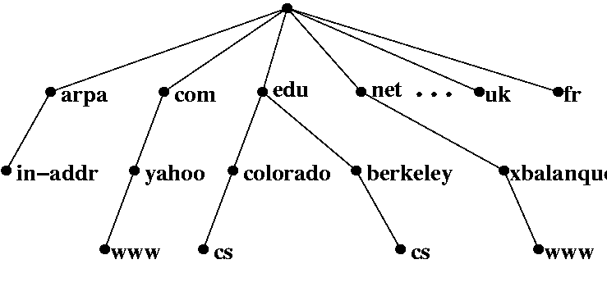
DNS
IP-адреса, уникальным образом идентифицирующие узлы сети, не удобны для запоминания пользователем. Для решения этой проблемы была разработана система доменных имен (Domain Name System, DNS), позволяющая присваивать узлам сети мнемонические имена, по которым можно определить принадлежность или функциональное назначение узла.
Пространство доменных имен имеет иерархическую структуру. На самом верхнем уровне иерархии располагается корневой домен, который обычно обозначается точкой ("."). Следующий уровень иерархии составляют домены верхнего, или первого, уровня. Каждый домен верхнего уровня включает в себя домены второго уровня и т.д.

Slide 6
Несмотря на то, что мнемонические имена удобны для пользователей, они не могут применяться для реального взаимодействия компьютеров в сети. Поэтому для установки соответствия между IP-адресами и доменными именами было принято решение на специальных выделенных узлах сети размещать базы данных соответствия доменных имен и IP-адресов.
DNS выполняет две основных функции:
организацию иерархического пространства имен;
обеспечение разрешения (т.е. поиска соответствия) доменных имен в IP-адреса.
В структуре сервиса DNS выделяют следующие компоненты:
Информационный ресурс - иерархически организованное пространство доменных имен
DNS-клиент (resolver) - программный модуль
Сервер имен (name server), или DNS-сервер
Протокол DNS

Slide 7
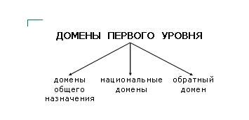
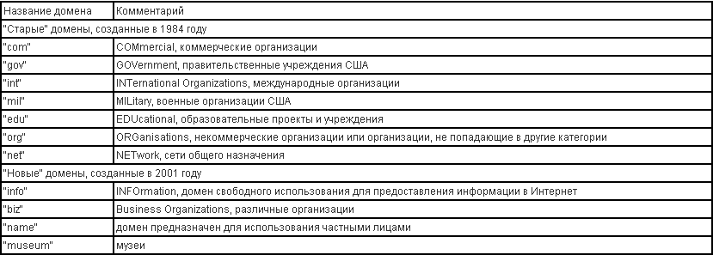
домены общего назначения
Национальные домены (Country Code TLDs, ccTLDs). Имя каждого такого домена состоит из двух символов и представляет собой сокращение названия государства (так называемый "код страны"), которому принадлежит домен, например, "ru" означает Россия.
Третья группа состоит из одного домена с четырехсимвольным именем "arpa", предназначенного для поиска доменного имени по IP-адресу (обратного разрешения).

Slide 8
Национальном домене первого уровня "ru" установлен порядок, согласно которому внутри этого домена выделяются три группы доменов второго уровня.
Домены общего пользования:
ac.ru" - домен Академии Наук России;
"com.ru" - коммерческие организации;
"edu.ru" - образовательные проекты и организации;
"net.ru" -сети, принадлежащие различным организациям;
"org.ru" - некоммерческие организации;
"int.ru" - домен для общего использования;
"mil.ru" - военные организации и учреждения;
"pp.ru" - домен для использования частными лицами
2.Домены субъектов РФ.
3. Другие домены, имена которых выбираются произвольным образом, например, по имени владельца (имени человека, названию организации), обобщенной тематике, которой соответствует информация, представленная на узлах домена и т.п.

Slide 9
FTP - (File Transfer Protocol) предназначен для передачи файлов между двумя узлами сети. Он предоставляет широкий набор команд для копирования файлов, а также для управления файлами и каталогами на удаленном компьютере. В случае, если передача файла была прервана по каким-либо причинам, протокол предусматривает средства для докачки файла, что бывает очень удобно при передаче больших файлов.
В предоставлении FTP-сервиса принимают участие две программные компоненты:
1) FTP-сервер. Это программа, выполняющаяся на компьютере, предоставляющим FTP-сервис. Она принимает команды по протоколу FTP и выполняет их.
2) FTP-клиент. Это программа, выполняющаяся на компьютере пользователя. С ее помощью пользователь устанавливает соединение с FTP-сервером и передает ему команды: запрашивает файлы для скачивания, удаляет файлы, переименовывает их, и т.п.

Slide 10
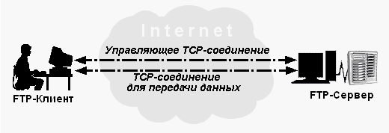
Общая схема работы протокола такова: FTP-сервер ожидает соединения от клиента на определенном порту (обычно используется порт 21). Когда соединение установлено, клиент использует его для передачи команд серверу, а сервер для передачи ответов клиенту.

Slide 11
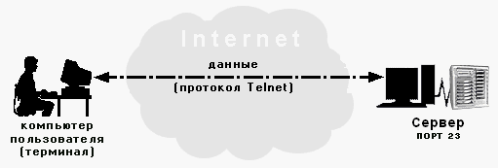
TELNET -- одна из самых старых информационных технологий Интернет. Основным назначением протокола является реализация сетевого терминала для доступа к ресурсам удаленного компьютера. Протокол TELNET обеспечивает двунаправленный восьмибитный канал передачи данных. Его главной задачей является создание стандартного метода взаимодействия терминальных устройств и терминал -ориентированных процессов через сеть.
TELNET использует TCP-соединение для передачи данных вперемешку с управляющей информацией протокола.
Основу протокола TELNET составляют три базовые концепции:
концепция "Сетевого Виртуального Терминала",
принцип согласования параметров,
симметрия терминалов и процессов.

Slide 12
Сервис World Wide Web (WWW, W3, Web, "всемирная паутина") является, пожалуй, одним из самых популярных в настоящее время сервисов Интернет. Это можно объяснить тем, что основной концепцией, заложенной при его создании, является концепция "универсальной читаемости" (Universal readership). Одной из причин особой привлекательности Web является тот факт, что это служба мультимедиа в Internet. Web планировалась как служба, поддерживающая только текстовую информацию. В настоящее время на Web-страницах успешно сочетаются текст, графика, анимация и объёмные объекты виртуальной реальности. Система WWW строится на понятии гипертекста или, точнее, гипермедиа. Гипертекст – это текст, чьи составные части связаны друг с другом и с другими текстами с помощью гиперссылок.

Slide 13
Электронная почта (Electronic Mail, E-Mail) - это сервис, обеспечивающий возможность пересылки сообщений между двумя или более абонентами.
Использовать электронную почту для информационного обмена могут как люди (пользователи), так и автономно работающие программы.
В структуре сервиса Электронной почты предусмотрены следующие компоненты:
Информационный ресурс
Почтовый сервер
Почтовый клиент
Протоколы взаимодействия почтовых клиентов с серверами:
SMTP (Simple Mail Transfer Protocol), использующийся сервисом электронной почты для передачи сообщений от отправителя к получателю.
POP3 (Post Office Protocol версии 3) и IMAP4 (Internet Message Access Protocol версии 4), обеспечивающих выборку входящих сообщений из почтового ящика

Slide 14
Другие виды сервиса Сети Интернет
Телеконференции представляют собой что-то вроде клубов по интересам, объединяющих пользователей определённой программы, поклонников известных кинорежиссеров или популярных телеведущих, других людей, связанных общими интересами и взглядами. Телеконференции стали следующим этапом развития систем почтовых сообщений. Их особенностями стали, во-первых, хранение сообщений и предоставление заинтересованным лицам доступа ко всей истории обмена, а во-вторых, группировка сообщений в темы, направления обсуждений.
IP-телефония – новая услуга, предлагаемая провайдерами, основанная на преобразование голоса в пакеты, которые могут быть переданы через Internet. Сегодня развитие этой технологии достигло такой стадии, что услуги IP-телефонии стали достаточно надёжными и качественными, чтобы рассматриваться как альтернатива услугам традиционной телефонной связи.

Slide 15
Блоги (от англ. web log — web-журнал, web-протокол). В этих сервисах каждый участник ведет журнал — т.е. оставляет записи в хронологическом порядке. Темы записей могут быть различными; самый распространенный подход — это ведение блога как собственного дневника. Другие посетители могут оставлять комментарии на эти записи.
IRC (Internet Relay Cat – трансляция разговоры в Internet) – чрезвычайно популярная служба Internet. IRC является системой, которая позволяет пользователям общаться друг с другом, подключившись к одному серверу IRC. Однако в ходе общения вы не говорите, а набираете свои реплики на клавиатуре.
ICQ – это также очень популярное средство «онлайнового» общения пользователей через Internet. Название этой программы является омонимом и образовано из созвучия слов «I seek you» («Я ищу тебя») и трёхбуквенного сочетания ICQ. Существуют и другие способы общения в режиме on-line в сети.

Slide 16
Понятие социального Интернета( термин Web2.0)
Современную концепцию развития Интернет принято называть Веб 2.0 (Web 2.0). Принципиальным отличием Веб 2.0 от традиционной сети является возможность создавать содержимое Интернета любому пользователю. Сервисы Веб 2.0., или социальные сетевые сервисы – современные средства, сетевое программное обеспечение, поддерживающее групповые взаимодействия.
Социальная сеть – это виртуальная сеть, являющаяся средством обеспечения сервисов, связанных с установлением связей между его пользователями, а также разными пользователями и соответствующими их интересам информационными ресурсами, установленными на сайтах глобальной сети.

Slide 17
Социальные сети и поддерживающие их сервисы оказались очень эффективным методом обеспечения посещаемости сайтов. На основе такого подхода появилось и быстро набрало популярность довольно большое количество социальных web-серверов.
Wikipedia-открытая многоязычная энциклопедия. Эта социальная система ориентирована на подготовку энциклопедических статей о любом понятии, которое пользователи сочтут нужным.
YouTube. Самый быстрорастущий сайт в интернете: хранилище видеороликов обо всем на свете, которые может закачать любой желающий.
Сервис публикации фотографий. На этом сервисе каждый посетитель имеет возможность опубликовать свои фотографии, указав их поисковые признаки. Фотографии можно оценивать и комментировать.(http://www.flickr.com)
Блог-система “LiveJournal”, “Живой журнал”. Наиболее популярный среди русскоязычных пользователей блог-ресурс, считается одним из первых примеров сервисов социальных сетей.(http://www.livejournal.com)

